Slide 1
Enrichissement de la fonctionnalité
1er versement du Dirigeant
SUR Easiris
A compter du 20 mars 2017
10/03/2017

Slide 2

Enrichissement du 1er versement du Dirigeant
    Jusqu’au 18 mars 2017 :
    Uniquement en prélèvement ponctuel
    Investissement possible sur les fonds par défaut :
      CAP ISR Monétaire pour le PEI
      Avenir Retraite pour le PERCO-I
    À compter du 20 mars 2017 :
    Choix de la périodicité du prélèvement :
      Ponctuel,
      Mensuel,
      Trimestriel,
      Semestriel
    Investissement possible sur l’ensemble des fonds proposés sur les PEI et PERCO-I.
    Accès aux performances et DICI des fonds proposés

Slide 3
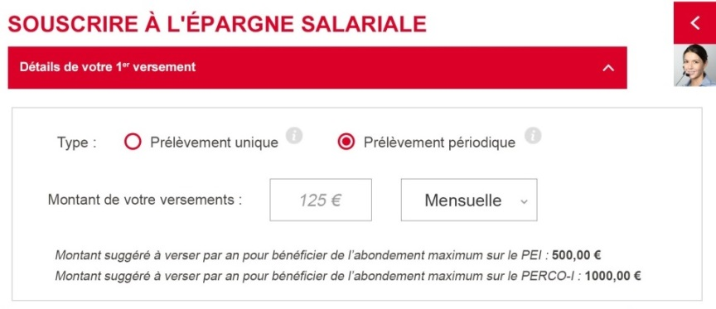
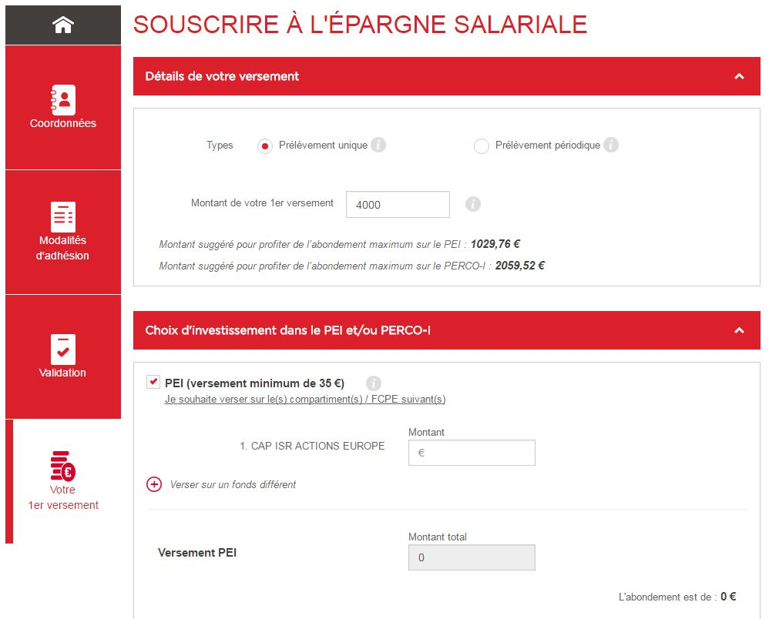
Périodicité du prélèvement
Choix de la périodicité du prélèvement

Slide 4
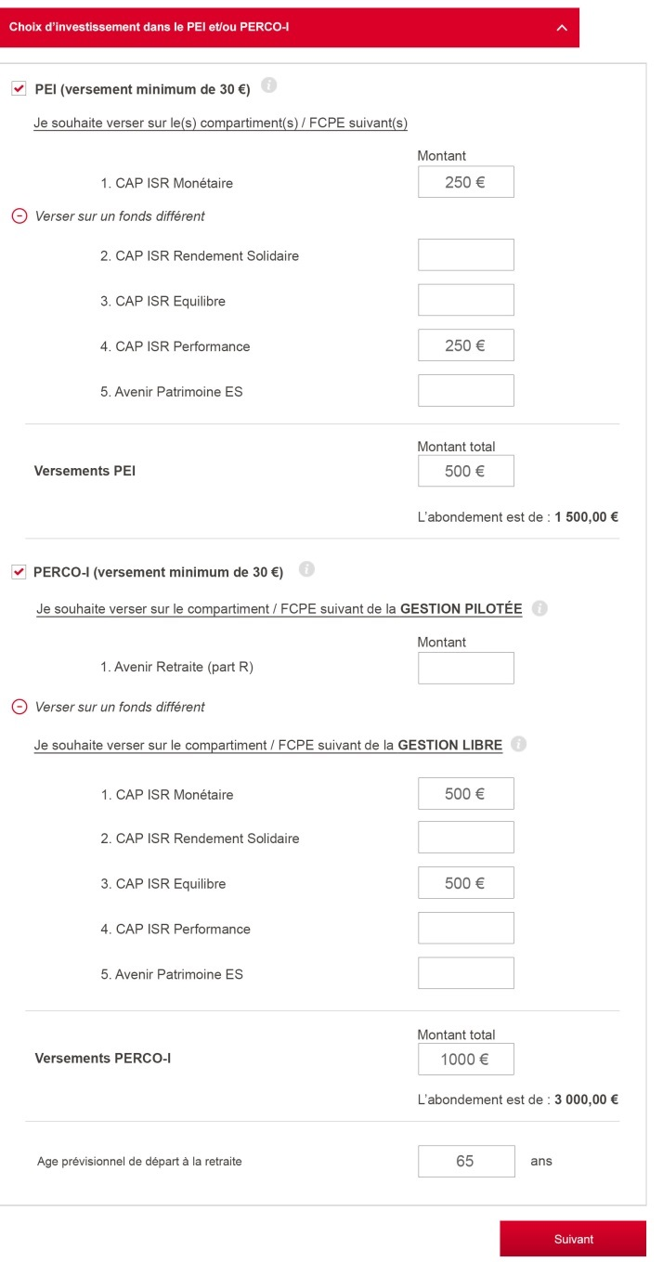
Investissement sur les fonds
Choix des fonds
d’investissement

Slide 5
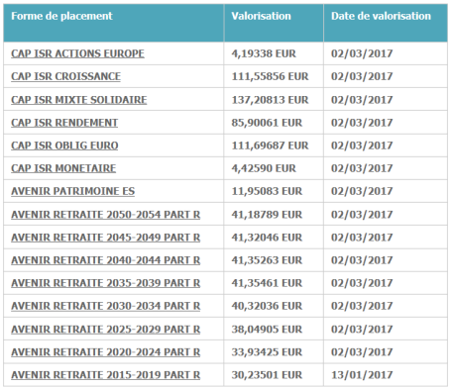
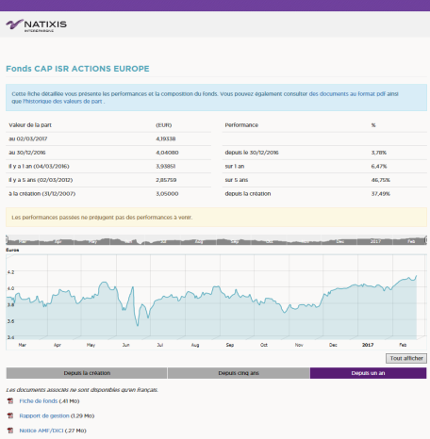
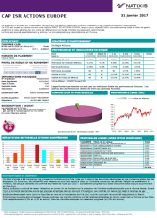
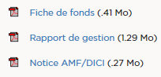
Accès aux performances et DICI des fonds
    Accès aux performances
    et DICI des fonds

